Slide 1
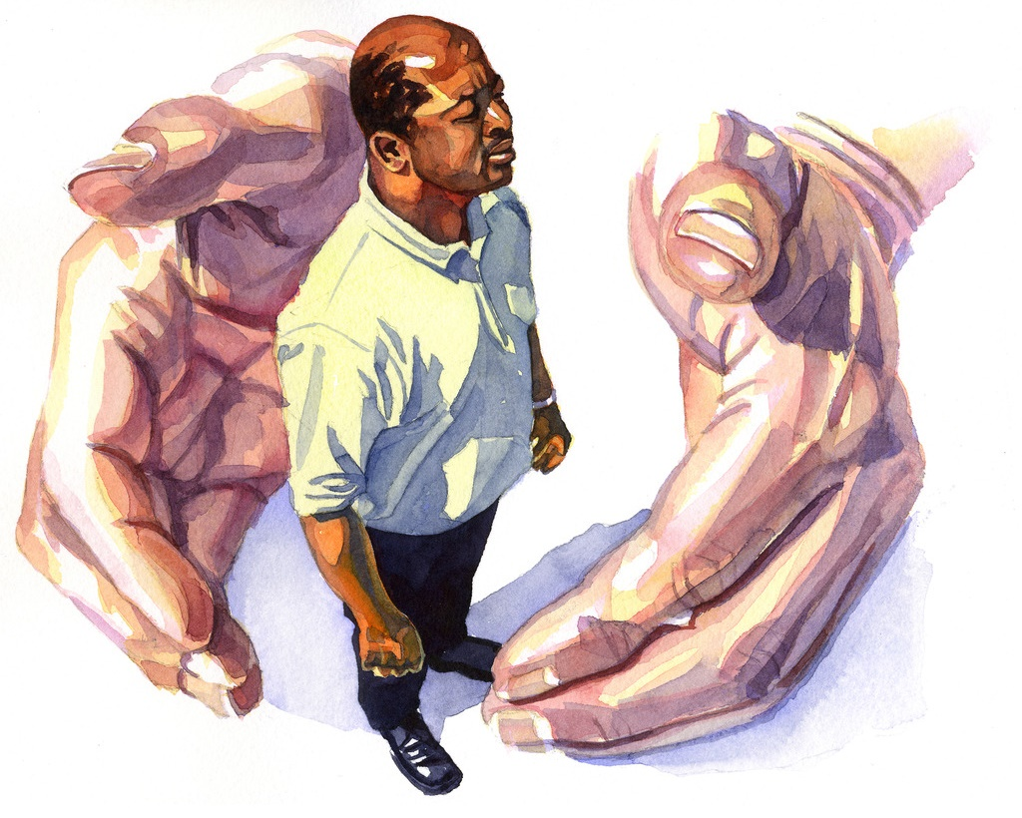
TUHAN MENDENGAR DAN MELEPASKAN
Lesson 4 for January 27, 2024

Slide 2
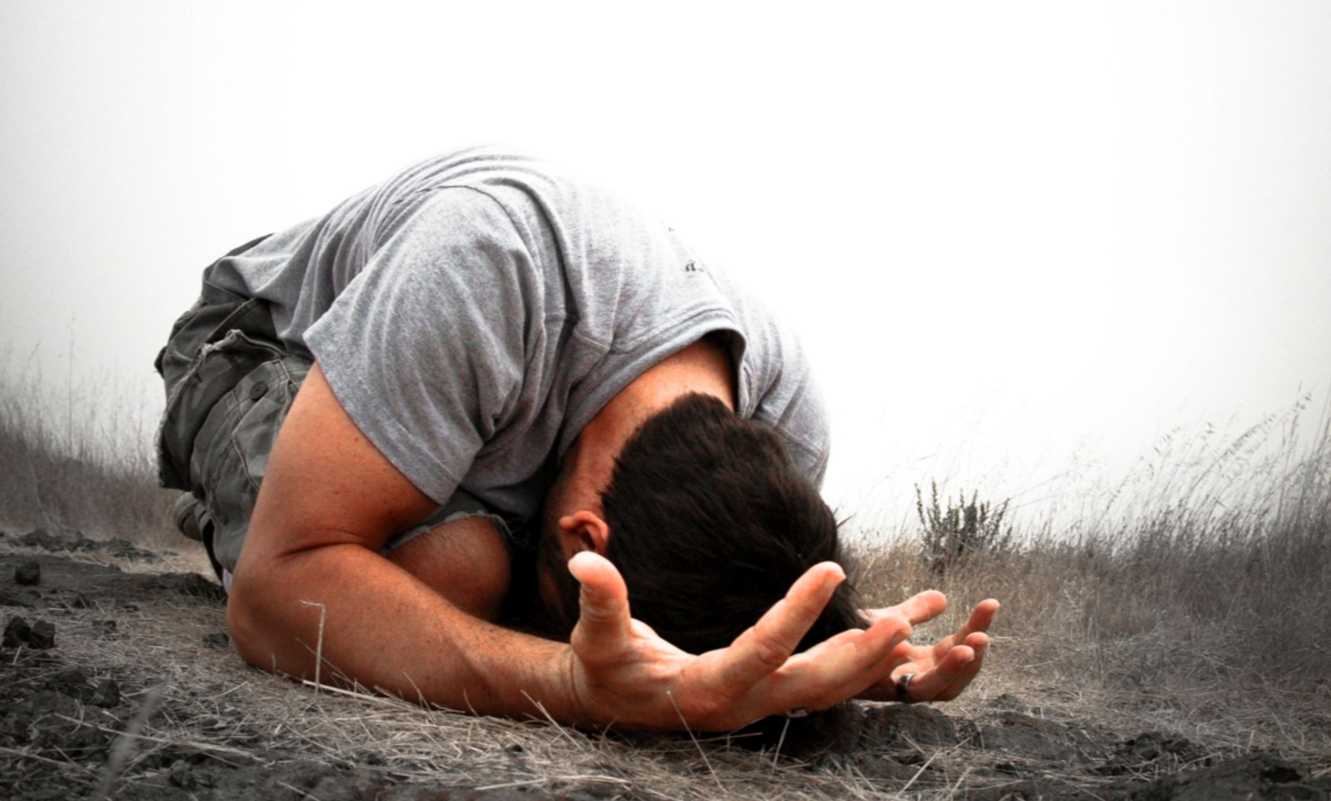
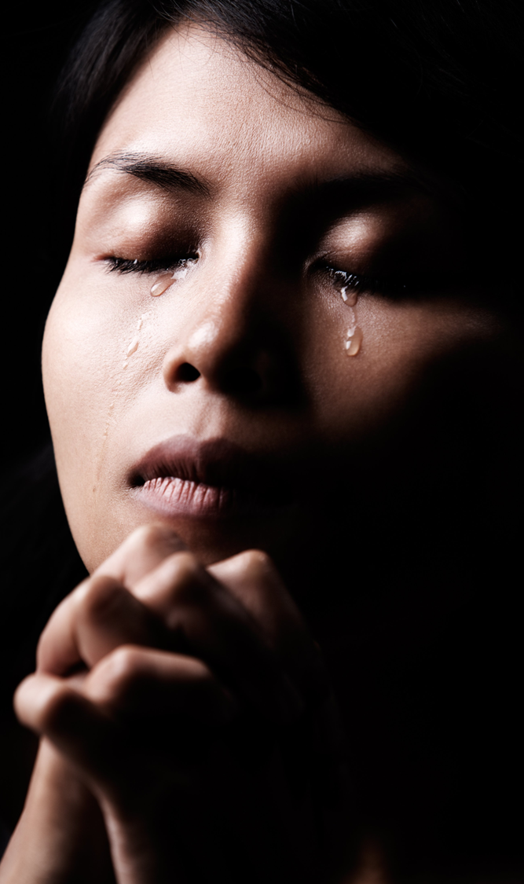
“Apabila orang-orang benar itu berseru-seru, maka TUHAN mendengar, dan melepaskan mereka dari segala kesesakannya.” (Mazmur 34:18)

Slide 3
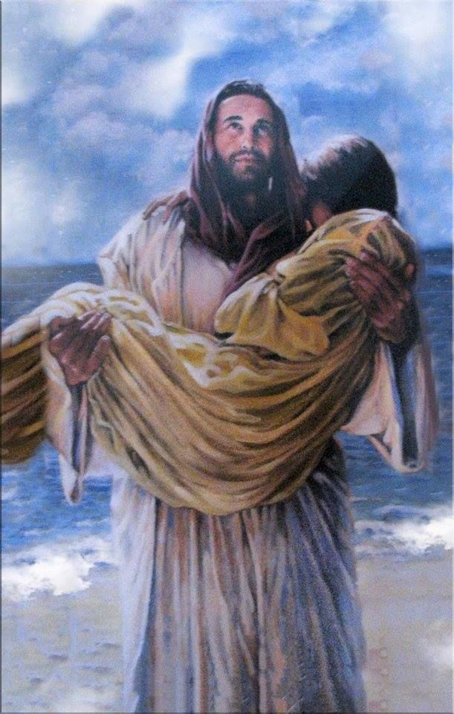
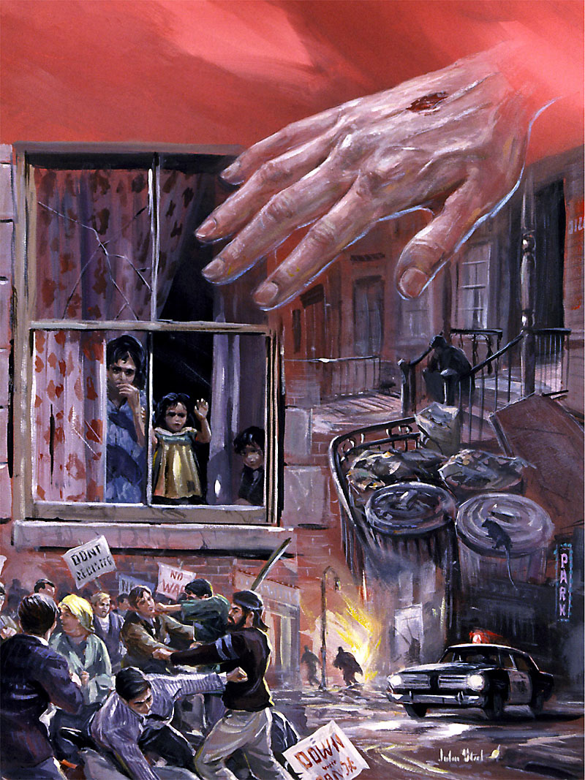
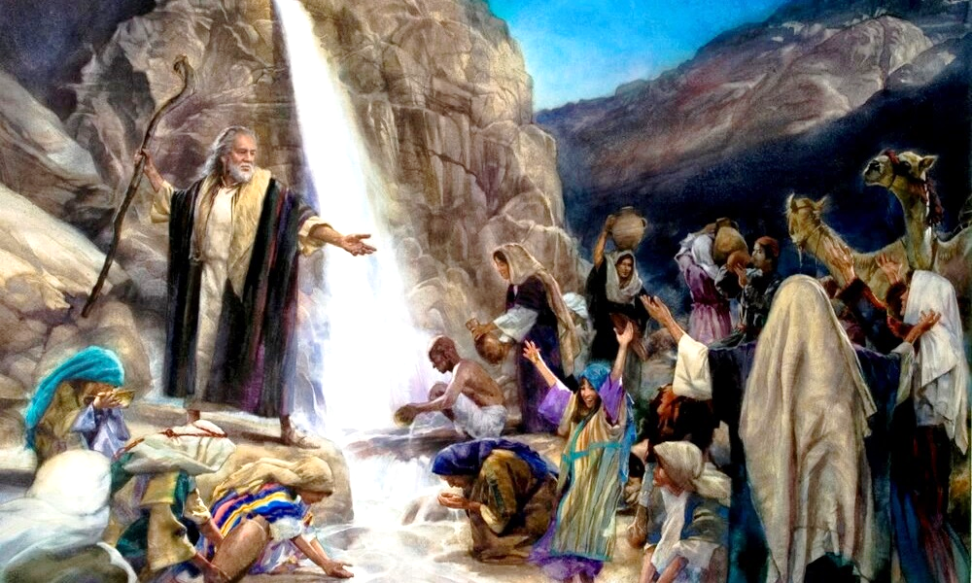
Tuhan bukanlah Tuhan yang jauh dan pasif. Dia mengenal kita, memelihara kita, membela dan membebaskan kita.
Tuhan mendengar kita dan bertindak atas nama kita. Inilah yang dialami bangsa Israel; dan pengalaman para pemazmur yang berseru kepada Tuhan di saat-saat sulit.
Kita tidak sendirian dalam berbagai kesulitan; kita mempunyai Tuhan yang datang membela kita.
Tuhan mengenal (Mazmur 139).
Tuhan memelihara (Mazmur 121).
Tuhan membela (Mazmur 17).
Tuhan membebaskan (Mazmur 114).
Tuhan mendengar dan menyelamatkan.

Slide 4
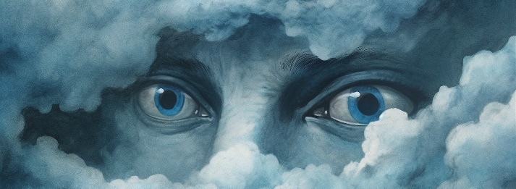
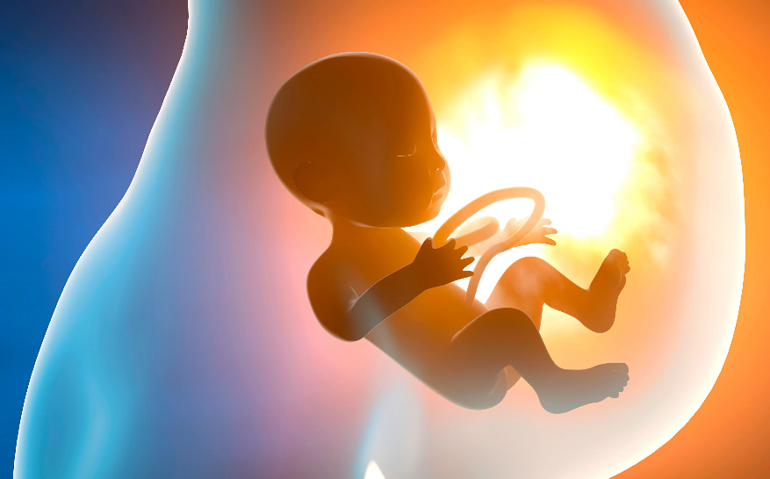
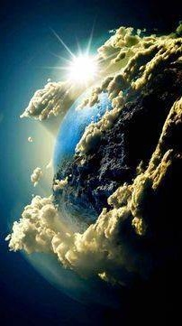
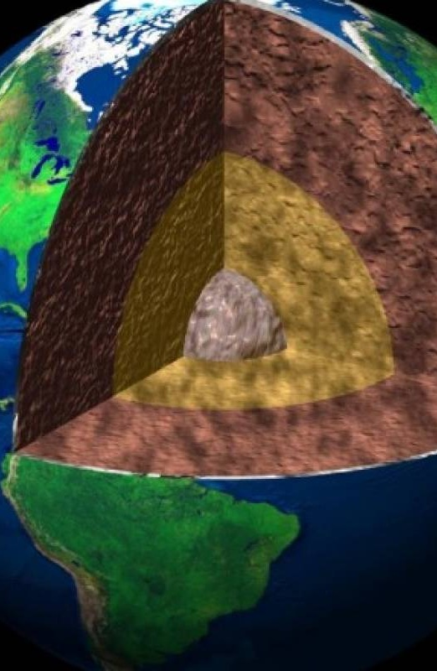
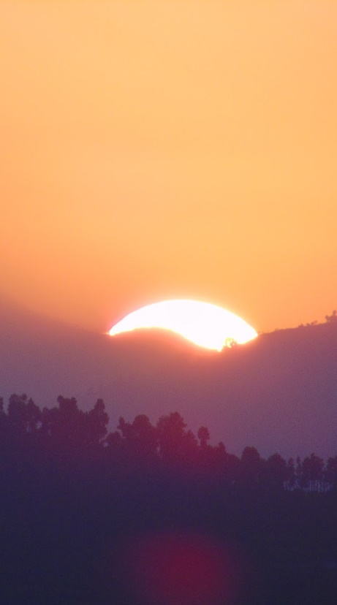
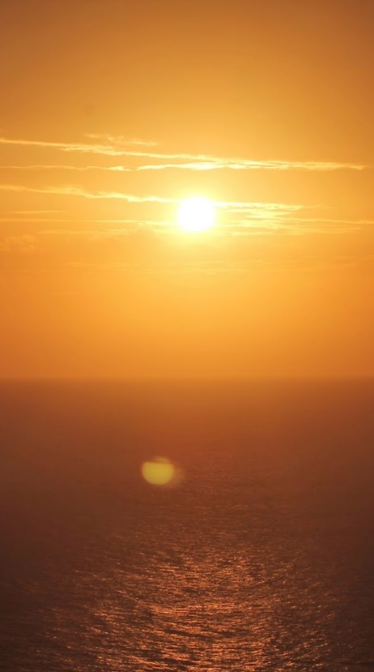
TUHAN MENGENAL
“Untuk pemimpin biduan. Mazmur Daud. TUHAN, Engkau menyelidiki dan mengenal aku;” (Mazmur 139:1)
Daud sadar bahwa seluruh hidupnya transparan di hadapan Tuhan (Mzm 139:2-3). Allah sudah mengenalnya sebelum ia dilahirkan, karena Allahlah yang membesarkannya dalam kandungan ibunya (Mzm 139:13-16).
Anda dapat bertemu Tuhan kemana pun Anda pergi, karena Tuhan ada di mana pun. Jika kamu naik ke tempat tertinggi (surga), Dia ada disana; Jika kamu turun ke tempat yang paling dalam (Syeol), Dia akan menemukanmu; Jika kamu menghadap ke timur (sayap fajar), Dialah yang memberi petunjuk kepadamu; Jika kamu menuju ke arah barat (di ujung laut), tangan-Nya akan membela kamu (Mzm 139:7-10).
Tidak ada tempat yang begitu gelap sehingga dapat menyembunyikan Anda dari hadirat Tuhan (Mzm 139:11-12). Namun Daud tidak berusaha melarikan diri. Ia ingin dan rindu diuji oleh Tuhan. Berusahalah untuk menjalani kehidupan yang benar dan berkenan kepada Tuhan, menjauhi kejahatan (Mzm 139:17-23).
Ia tahu bahwa jika ia gagal, Allah akan meluruskan jalannya (Mzm 139:24). Apakah ini pengalamanmu bersama Tuhan?

Slide 5
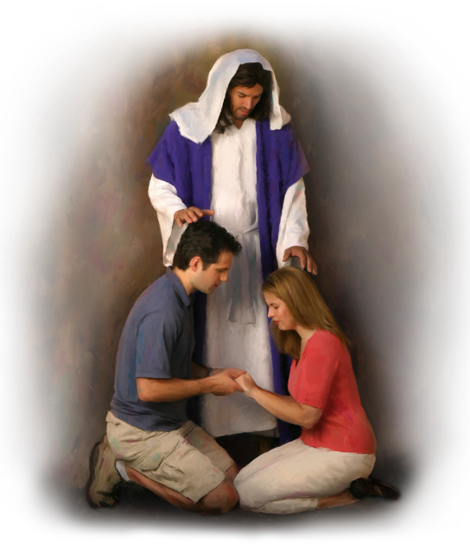
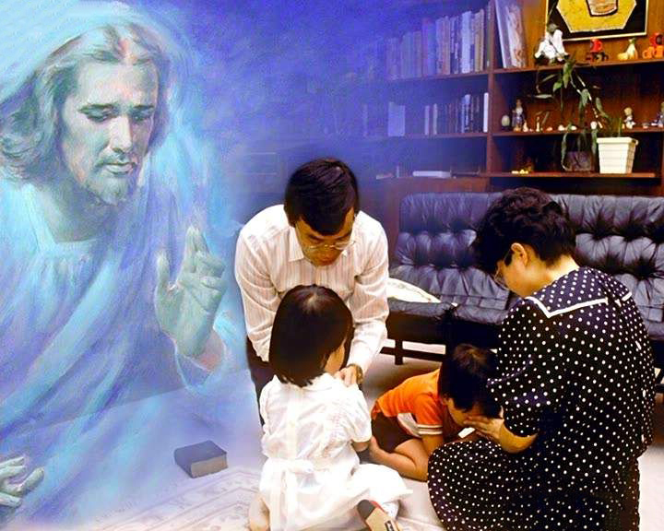
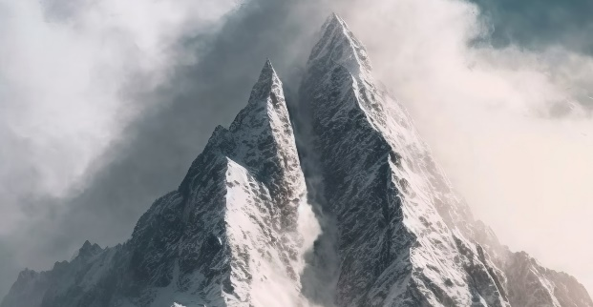
TUHAN MEMELIHARA
“TUHAN akan menjaga engkau terhadap segala kecelakaan; Ia akan menjaga nyawamu.” (Mazmur 121:7)
Betapapun putus asanya situasi Anda, Tuhan mendengar (Mzm 130:1-2). Saat kita berseru, Dia bertindak mewakili kita (Mzm 9:10). Ada harapan bagi setiap orang yang mencari perkenanan Tuhan (Mzm 16:8).
Dalam Mazmur 121 kita menemukan gambaran tentang Penolong, Pertolongan dan Penjaga kita:
Dia tidak akan membiarkan kita tergelincir di jalan kehidupan (ay 3)
Dia senantiasa mengawasi kita (ay 4)
Dia memberi kita perlindungan jasmani dan rohani (ay 5-6)
Dia selalu berada di sisi kita untuk membela kita (ay 7)
Dia akan menjaga kita setiap saat dan di mana saja (ay 8)
Ke mana harus mencari bantuan dalam kesulitan? Kepada gunung-gunung? Kepada kekuatan ekonomi? Kepada kekuatan politik? Kepada keluarga dan teman kita? (Mzm 121:1).
Meski bisa membantu, semuanya bisa mengecewakan kita. Hanya ada Satu yang tidak pernah gagal: “Pertolonganku ialah dari TUHAN, yang menjadikan langit dan bumi.” (Mzm 121:2).

Slide 6
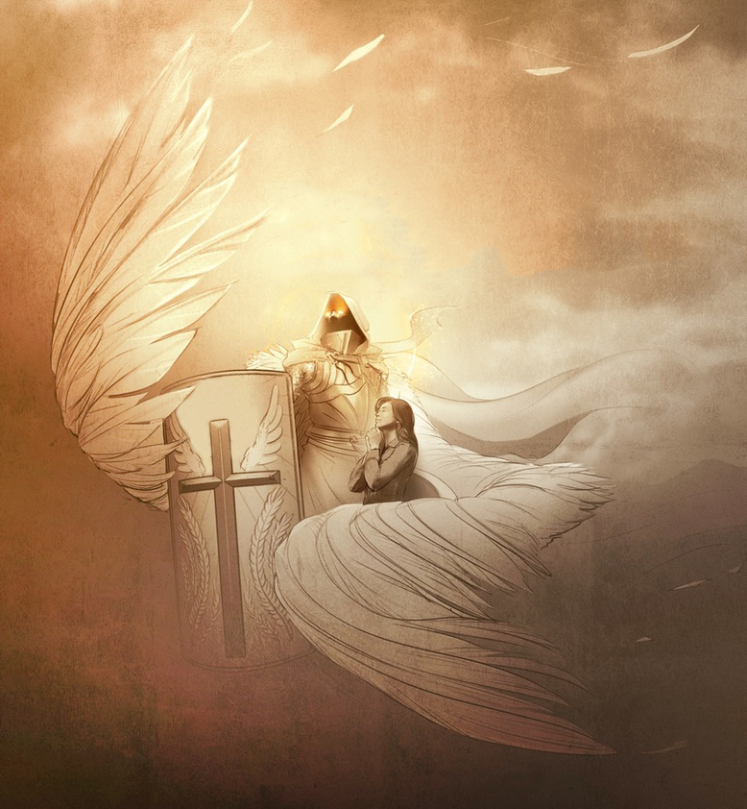
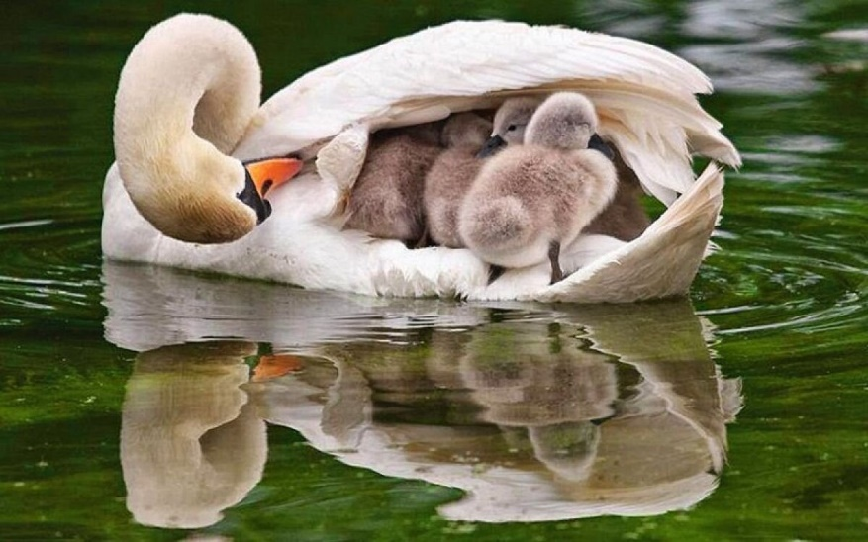
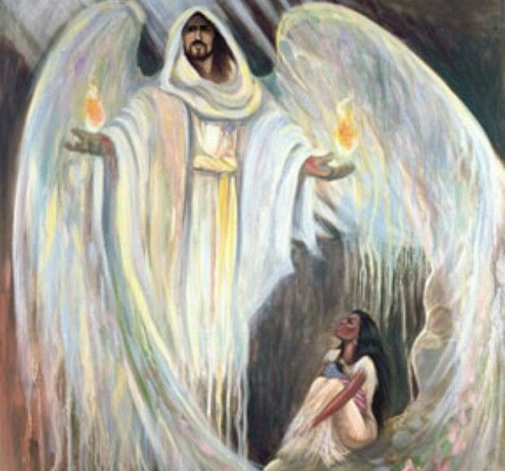
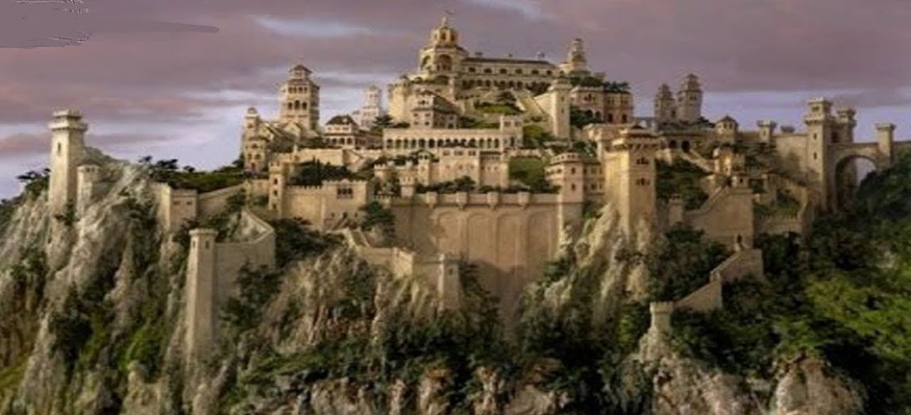
TUHAN MEMBELA
“Peliharalah aku seperti biji mata, sembunyikanlah aku dalam naungan sayap-Mu” (Mazmur 17:8)
Yakin akan kehidupan yang sesuai dengan apa yang Tuhan harapkan darinya, Daud meminta dia untuk menjadi pembelanya (Mzm 17:1-5).
Pemazmur menggunakan metafora seekor burung untuk memberi tahu kita tentang bagaimana Allah membela kita: “Dengan kepak-Nya Ia akan menudungi engkau, di bawah sayap-Nya engkau akan berlindung” (Mzm 91:4). Dia juga menggunakan bahasa militer untuk memberi tahu kita tentang perlindungan aktifnya: “kesetiaan-Nya ialah perisai dan pagar tembok” (Mzm 91:4).
Metafora lainnya mencakup “tempat perlindungan”, “naungan”, “benteng”, “tangan kanan” (Mzm 91:1-2; 17:7-8). Semuanya berbicara kepada kita tentang perlindungan dan keamanan.
Tidak diragukan lagi, kita memiliki Tuhan yang membela kita dalam segala kesulitan. Mari kita berpaling kepada-Nya. Mari kita berlindung di bawah bayang-bayangnya.

Slide 7
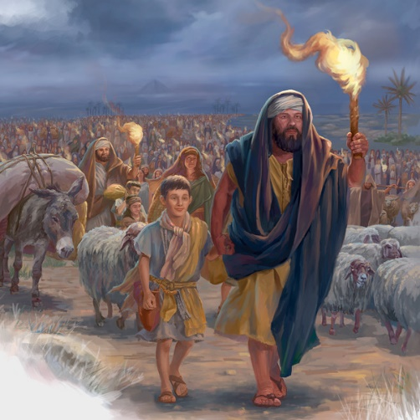
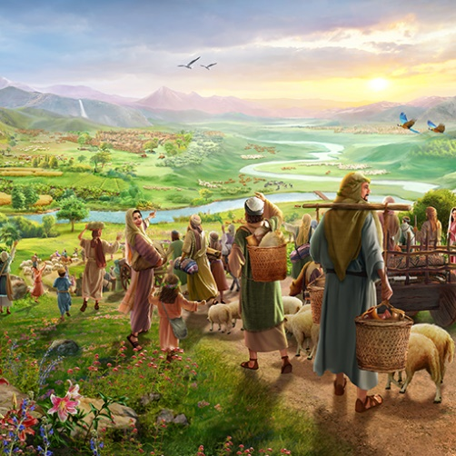
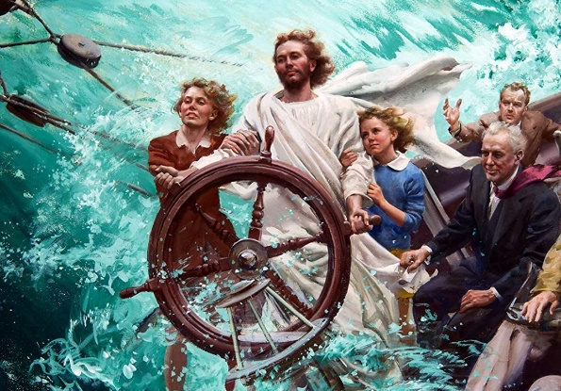
TUHAN MEMBEBASKAN
“Laut melihatnya, lalu melarikan diri, sungai Yordan berbalik ke hulu.” (Mazmur 114:3)
Contoh pembebasan terbesar yang kita temukan (dan hal ini diingat dalam beberapa mazmur) adalah kepergian Israel dari Mesir, dan masuknya mereka ke Kanaan.
Laut [Merah] melihat Tuhan dan melarikan diri (ay 3a)
Sungai Yordan berbalik ke hulu (ay 3b)
Gunung-gunung dan bukit-bukit melompat-lompat (ay 4)
Mazmur 114 mengungkapkan secara singkat dan puitis cara Tuhan meringankan kesulitan umat-Nya untuk mencapai Tanah Perjanjian:
Sebagai Pencipta, Tuhan menggunakan kuasa-Nya atas alam untuk membebaskan umat-Nya. Bukankah Dia akan melakukan hal yang sama bagi kita saat ini?
Paulus mengatakan kepada kita bahwa kejadian-kejadian ini memberi kita sebuah contoh (1Kor 10:1-6). Seperti mereka, kita juga secara ajaib dibebaskan dari dosa, dan perjalanan kita menuju Kanaan Surgawi penuh dengan bahaya (gunung dan bukit). Namun di hadapan Tuhan “bumi gemetar” (Mzm 114:7).

Slide 8
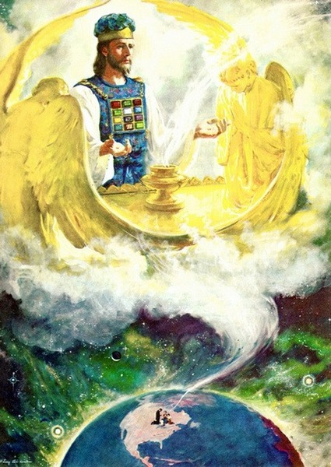
TUHAN MENDENGAR DAN MENYELAMATKAN
“Kiranya dikirimkan-Nya bantuan kepadamu dari tempat kudus dan disokong-Nya engkau dari Sion.” (Mazmur 20:3)
Meskipun Bait Suci (tempat kudus) berada di Gunung Sion (Yerusalem), bangsa Israel yakin bahwa Tuhan tidak secara fisik berdiam di sana. Allah berdiam di tempat yang tinggi, di dalam “kemah sejati, yang didirikan oleh Tuhan dan bukan oleh manusia” (Ibr 8:2), namun dari sana Ia mendengar dan menyelamatkan (Mzm 20:2; 3:4; 1Raj 8:30).
Oleh karena itu, kita dapat dengan yakin menghampiri Dia dan yakin bahwa kita akan didengar (Ibr 4:16). Namun apa yang dapat Dia lakukan dari tempat kudus-Nya?
Memberikan keselamatan (Mzm 14:7)
Menjauhkan kita dari kejahatan (Mzm 27:5)
Menyediakan keperluan kita (Mzm 36:8)
Membela mereka yang tidak berdaya (Mzm 68:5)
Menguatkan kita (Mzm 68:35)
Ketika manusia memelihara hubungan yang benar dengan Tuhan melalui pertobatan dan penerimaan rahmat dan pengampunan-Nya, mereka dapat memohon jaminan pembebasan dari Tuhan. Pelayanan Bait Suci melambangkan keselamatan yang ditemukan di dalam Yesus.

Slide 9
“Bawalah segala kekurangan-kekuranganmu, kegembiraan-kegembiraanmu, duka-citamu, segala keluh-kesahmu, dan ketakutanmu kehadapan Allah. Engkau tidak dapat memberati Dia, engkau tidak dapat memenatkan Dia. Dia yang menghitung jumlah rambut di kepalamu tidaklah bersikap masa- bodoh terhadap keperluan-keperluan anak-anakNya. “Bahwa sangatlah kasi- han dan rahmat Tuhan adanya, ” Yakub 5:11. HatiNya yang penuh kasih terjamah oleh duka-cita kita, bahkan terhadap ucapan kita mengenai hal itu. Bawalah padaNya segala sesuatu yang membingungkan pikiran. Tiada yang terlalu besar untuk ditanggungNya, karena dunia-dunia Dia memerintah segala urusan semesta alam. Tiada sesuatu pun yang menyangkut kedamaian kita yang terlalu kecil untuk diperhatikanNya. Tiada satu fasal pun di dalam pengalaman kita yang terlalu gelap untuk dibacaNya; tiada kesukaran yang terlalu sulit diselesaikanNya. Tiada derita yang menimpa anak yang terkecil sekalipun daripada anak-anakNya, tiada kebimbangan yang menyusahkan jiwa, tiada kegembiraan yang menyenangkan, tiada doa yang sungguh-sungguh di- ucapkan bibir, yang tidak diperhatikan Bapa yang di surga, atau yang tidak segera diperhatikanNya.”
E. G. W. (Steps to Christ, pg. 100)

